Slide 2
Актуализация знаний
ВИКТОРИНА «УГАДАЙКА»
https://learningapps.org/7550228

Slide 3
Мотивация
Назовите тему нашего урока
КАНОЗ ХНЕСОАРЯНИ И ВЩЕАРЕРПЯИН ИИГЭРЕН
Закон сохранения и
превращения энергии

Slide 4
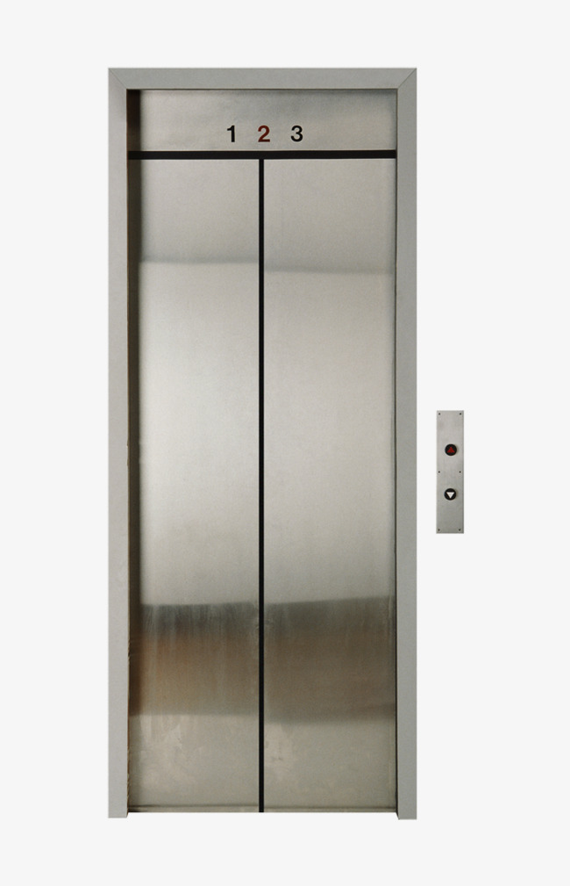
Ярмарка вакансий
ЗУН
знания формулировки закона сохранения энергии, алгоритма решения задач;
навыки работы в группе, сотрудничества
Обучающие: формирования умений, обеспечивающих самостоятельное успешное применение закона сохранения механической энергии к решению задач
Развивающие: продолжить формирование умения анализировать и делать выводы; продолжить формирование навыков применения полученных знаний для решения задач.
Цель
применять закон сохранения энергии при решении задач
Воспитательные:: воспитывать ценности трудолюбия и ответственности, уважения к человеку труда
умения решать качественные и количественные, нестандартные задачи;
Задачи
Лифт
достижений

Slide 5
Деление на группы
Работодатели
Соискатели
вакансий

Slide 6
Игра началась!

Slide 7
Изучение нового материала

Slide 8
Интерактив
https://bilimland.kz/ru/courses/physics-ru/mexanika/dinamika/lesson/kineticheskaya-i-potenczialnaya-ehnergii
3 страница

Slide 9
Разминка

Slide 10
Выбери меня

Slide 11
Закрепление

Slide 12
Рефлексия
Уверен в своих знаниях
Нужно еще повторить
Нужна помощь

Slide 13
Домашнее задание
УРОВЕНЬ ЗНАНИЕ И ПОНИМАНИЕ: Подготовить ответы на вопросы - Что такое полная механическая энергия? - Происходит ли превращение кинетической энергии в потенциальную при колебаний маятника настенных часов? Если да, то объясните, как. - Как изменяется ваша энергия при поднятии книги, бросании мяча, передвижении кресла по полу? - Как формулируется закон сохранения энергии?
ПРИМЕНЕНИЕ И АНАЛИЗ: Найти в сети Internet эксперимент (видео) подтверждающий закон сохранения энергии и выполнить его на следующем уроке (все необходимое оборудование приготовить заранее) СИНТЕЗ И ОЦЕНКА: Выполнить эссе на тему «Закон сохранения и превращения энергии и его применение в быту и технике».

